Slide 1
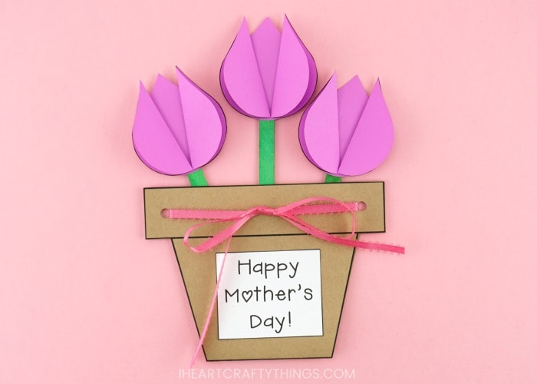
Pohľadnica kvety v kvetináči

Slide 2
Pomôcky:
šablóna kvetináča - šablónu si môžete tiež nakresliť
ceruzka
farebný papier
Tvrdý farebný papier (výkres alebo kartón
nožnice
lepidlo
stuha (alebo priadza)
kresliaci materiál (pastelky, ceruzky, fixky ...)
Voliteľné: farebný papier, trblietky, nálepky, flitre ...

Slide 3
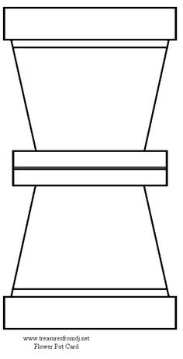
Šablóna kvetináča
môžete si ju vytlačiť alebo si môžete nakresliť vlastný tvar aký sa vám páči
následne si ju vystrihnite
zložte šablónu kvetináča na polovicu pozdĺž línie medzi dvoma kvetináčmi

Slide 4
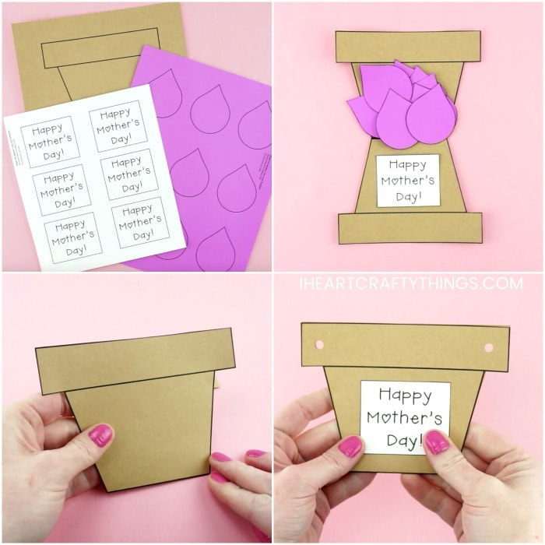
1. z bieleho alebo farebného výkresu si vystrihnite štvorec
2. môžete si naň niečo nakresliť alebo napísať (kto ako chce)
3. následne si ho prilepíme na vonkajšiu stranu

Slide 5
4. použite dierkovač na vytvorenie dier na oboch stranách okraja kvetináča
(tadiaľ sa potom prevlečie stuha)
5. na farebný papier si nakreslite lupienky v tvare slzy (na jeden kvet potrebujete 3) cca 9 ks
6. následne si lupienky vystrihnite

Slide 6
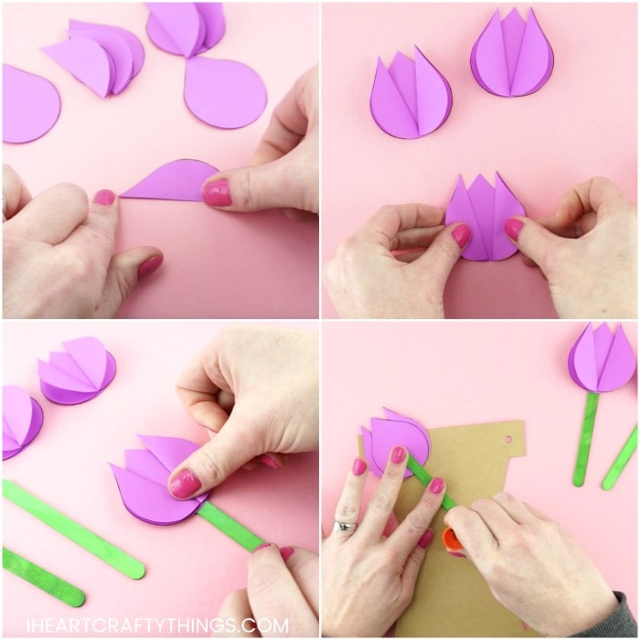
7. zhromaždite si kvetiny zo šablóny. Zložte šesť okvetných lístkov na polovicu a nechajte tri rozložené
8. natrite lepidlom z jednej strany 2 zložené lupienky a nalepte na rozložený tak, aby záhyby smerovali k sebe. Opakujte tento krok, aby ste vytvorili ďalšie dva tulipány.

Slide 7
9. zo zeleného farebného papiera si vystrihnite pozdĺžny pás (stonku)
10. na hornú časť stonky naneste lepidlo a pripevnite k nim tulipánové kvety

Slide 8
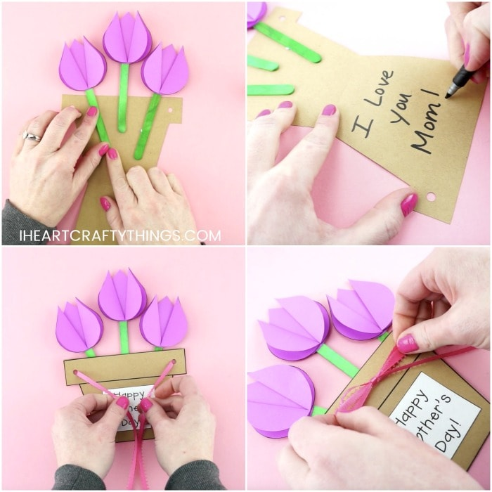
11. Otvorte kartu kvetináča. Natrite lepidlo na zadnú stranu zelených tyčiniek a prilepte ich na hornú časť karty tak, aby stonky boli vnútri kvetináča a kvety vyčnievali
12. na spodnú časť kvetináča napíšte prianie
13. Zatvorte kartu kvetináča. Odrežte časť stuhy dlhú asi 50cm. Stuhu prevlečte cez dva otvory v hornej časti kvetináča a zviažte ju s prednou stranou kvetinovej karty.

Slide 9
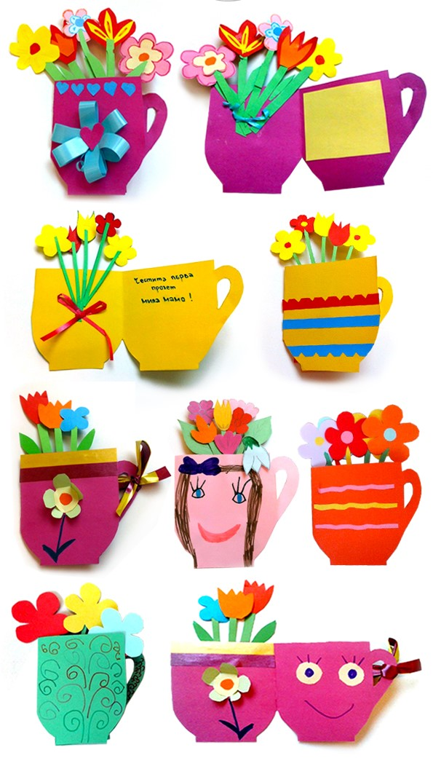
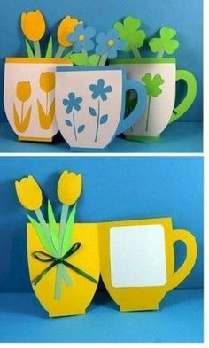
Rôzne variácie

